Slide 1
卒業研究進捗報告
13x3015
岡本啓吾

Slide 2
今週
・レプリカ数の検証

Slide 3
レプリカ数の検証
今までの研究では、32個が比較的良好な数とされてきた。
しかし、おそらく経験的なものであるため、より良いレプリカ数があるかもしれない。

Slide 4
前回の内容
レプリカ数やtspの問題の規模を変えた時の結果を比較した。
レプリカ数：4, 6, 8, 10, 16, 20, 32, 40, 64
使用した問題：att48, eil101, rat575, pr1002
問題ごとにレプリカ数を変えて10回ずつ実行し、平均コストを求めた。

Slide 5
前回の内容
att48ではレプリカ数が10の時が最も良い結果になった。
それ以外の問題ではレプリカ数が4の時が最も良い結果になった。

Slide 6
今週の内容
最低温度と最高温度を変えずにレプリカ数を少なくしていくと、解交換確率が小さくなり解交換が起きにくくなる。
解交換が1度も起きない場合は温度一定SAと同じである。
今回は解交換について実験を行うことで、解交換が起きつつ良い結果になるレプリカ数を探す。

Slide 7
実験1
温度一定SAでtspの問題の規模を変えた時の結果を比較した。
使用した問題：att48, eil101, rat575, pr1002
問題ごとに10回ずつ実行し、平均コストを求めた。

Slide 8

実験1
パラメータ設定
・温度：$T=0.00001$
・探索回数：160000回

Slide 9
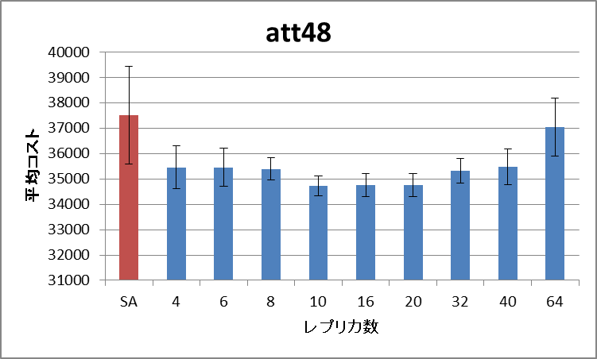
結果
前回の結果と合わせて、最も悪い結果になった。

Slide 10
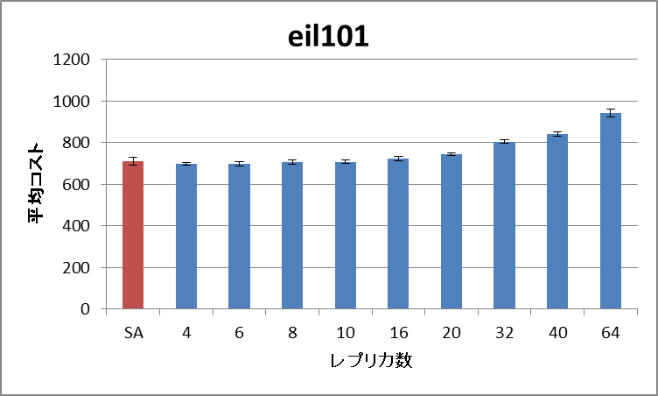
結果
前回の結果と合わせて、5番目に良い結果になった。

Slide 11
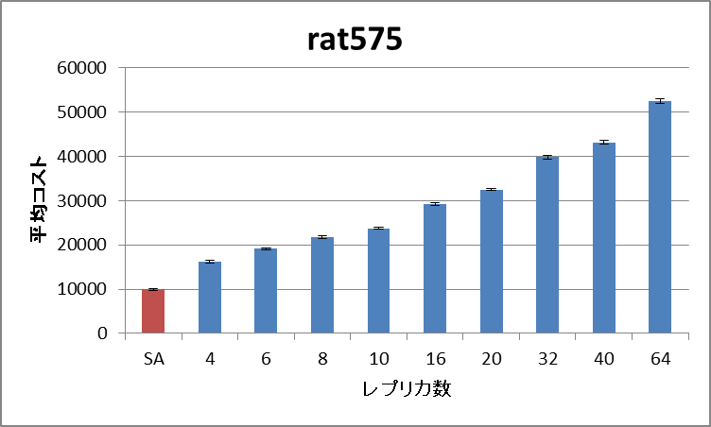
結果
前回の結果と合わせて、最も良い結果になった。

Slide 12
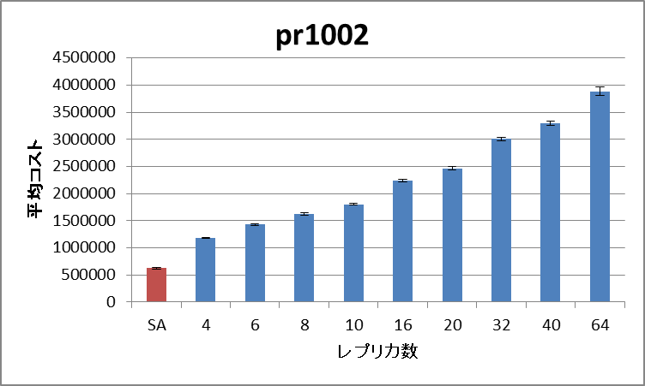
結果
前回の結果と合わせて、最も良い結果になった。

Slide 13
考察
att48では温度一定SAが最も悪い結果になった。実験では、総探索回数を一定にしているためレプリカ数が少ないほどレプリカごとの探索数は多くなる。そのためレプリカ数が少ないほど良い結果になりやすい。なので今回の結果の原因はよくわからない。
eil101では温度一定SAとレプリカ数4~16の結果がほとんど同じになった。このことからレプリカ数4~16では解交換が行われていない可能性がある。
rat575とpr1002では温度一定SAの結果が最も良かった。温度一定SAとレプリカ数4とで結果に差が出たことからレプリカ数が4の時でも解交換が行われていると考えられる。

Slide 14
実験2
レプリカ数やtspの問題の規模を変えた時に解交換が行われているかを確認する。
レプリカ数：4, 6, 8, 10, 16, 20, 32, 40, 64
使用した問題：att48, eil101, rat575, pr1002

Slide 15
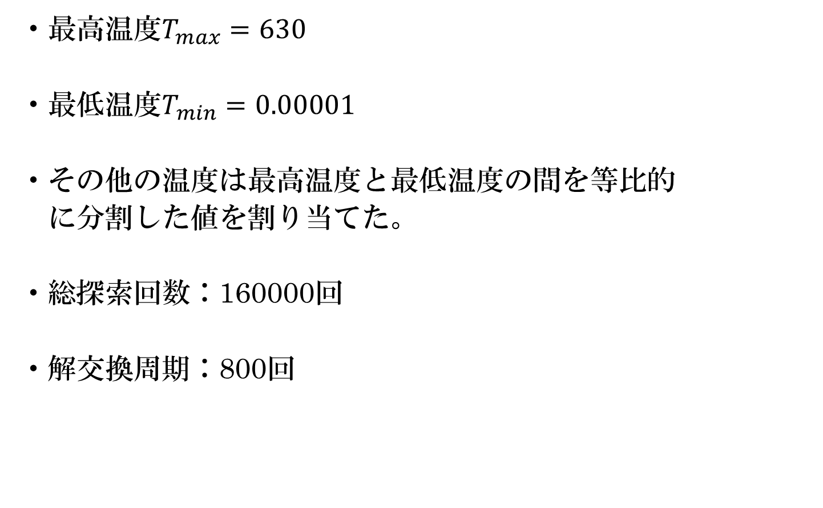
実験2
・最高温度$T_{max}=630$
・最低温度$T_{min}=0.00001$
・その他の温度は最高温度と最低温度の間を等比的
に分割した値を割り当てた。
・総探索回数：160000回
・解交換周期：800回

Slide 16
結果
実行終了時に解交換回数を表示するプログラムを組んだが、すべて0と表示されてしまった。

Slide 17
考察
考えられる原因
①本当に解交換が一回も起きていない
⇒実行中に解交換が起こった時に起こったことを表示するプログラムを組んだところ、表示されたため解交換は起きている。
②プログラムが間違っている
⇒おそらくこれが原因だが解決せず

Slide 18
来週以降
・プログラムの修正
・レプリカ数についての検証

